Slide 1
закон
отражения света
Notes:
Одними из важнейших свойств света являются отражение и преломление. Законы отражения и преломления света изучались в 8-м классе. Вспомним законы отражения света.

Slide 2
Закон отражения света
Угол падения равен углу отражения.
Луч падающий, отраженный и перпендикуляр, восстановленный в точке падения луча, лежат в одной плоскости.
α
β
Notes:
Законы отражения и преломления устанавливались опытным путем. Однако, их можно вывести представляя свет как волну и используя при этом принцип Гюйгенса, который заключается в следующем…

Slide 3
Принцип Гюйгенса
Каждая точка, до которой дошло возмущение, сама становится источником вторичных сферических волн.
Волновая поверхность – огибающая вторичных волн.
Notes:
Допустим, из некоторой точки распространяется сферическая волна…
Этот принцип справедлив и в случае волн любой формы.

Slide 4
Принцип Гюйгенса
Каждая точка, до которой дошло возмущение, сама становится источником вторичных сферических волн.
Волновая поверхность – огибающая вторичных волн.
модель
Notes:
Таким образом, принцип Гюйгенса позволяет с помощью простых геометрических построений находить волновую поверхность в любой момент времени. Используя этот принцип можно показать зависимость угла отражения от угла падения волн на модели. Применим принцип Гюйгенса к выводу законов отражения волн.

Slide 5
С₁
В₁
А₁
D₁
α
β
В
С
R=AB = CD = υt
α
β
M
А
D
N
DAC= ADB
Углы со взаимно перпендикулярными сторонами
Угол DAC = α
Угол ADB = β
Углы В и C – прямые
Сторона AD-общая
AB = CD
α = β
Notes:
Использование принципа Гюйгенса при математических построениях и дальнейших математических расчетах подтвердило правильность формулировки закона отражения света: угол отражения равен углу падения. Кроме того, оно подтвердило факт обратимости лучей и то, что падающий, отраженный лучи и перпендикуляр, проведенный к поверхности в точку падения луча лежат в одной плоскости.

Slide 6
закон
преломления света
Notes:
Следующим важным свойством света является преломление. Вспомним, в чем оно заключается.

Slide 7
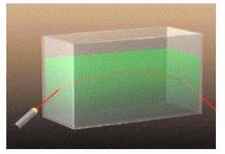
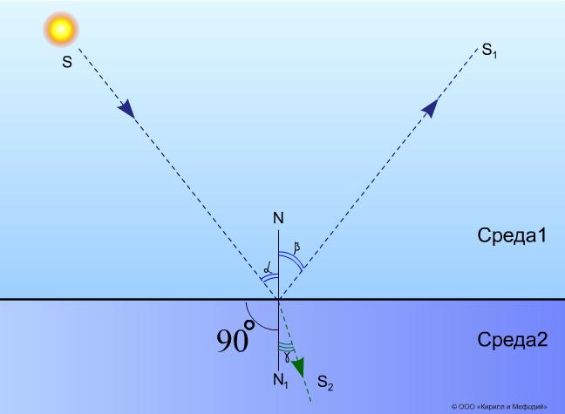
Преломление света
Notes:
При переходе света из одной прозрачной среды в другую изменяется направление его распространения. Это явление и носит название преломления. Законы преломления света определяют взаимное расположение падающего луча, преломленного и перпендикуляра к поверхности раздела двух сред. Вспомним законы…

Slide 8
Закон преломления
Отношение синуса угла падения луча к синусу угла преломления есть величина постоянная для данных двух сред.
Луч падающий, преломленный и перпендикуляр, восстановленный в точке падения луча, лежат в одной плоскости.
α
β
Notes:
Законы преломления также можно вывести математически, используя принцип Гюйгенса. Вспомним, в чем он заключается.

Slide 9
Принцип Гюйгенса
Каждая точка, до которой дошло возмущение, сама становится источником вторичных сферических волн.
Волновая поверхность – огибающая вторичных волн.
модель
Notes:
Используя этот принцип можно показать зависимость угла преломления от угла падения волн на модели. Применим принцип Гюйгенса к выводу законов преломления волн. Перейдём к выводу закона преломления.

Slide 10
С₁
υ₁
А₁
Рассмотрим ∆ADC и ∆ADB
Угол DAC = α
Угол ADB = β
α
С
(Углы со взаимно перпендикулярными сторонами)
α
А
β
D
M
N
В
D₁
υ₂
β
В₁
Notes:
Принцип Гюйгенса позволил с помощью геометрических построений и вычислений доказать справедливость законов преломления. Отношение синуса угла падения к синусу угла преломления есть величина постоянная для данных двух сред, которая называется относительным показателем преломления второй среды относительно первой. При переходе из одной среды в другую изменяется скорость света, поэтому относительный показатель преломления связан со скоростями света в этих средах. Среды, при переходе в которые скорость света уменьшается, называются оптически более плотными. Рассмотрим применение свойства обратимости лучей при переходе через границу раздела двух сред.

Slide 11
С₁
υ₁
А₁
Рассмотрим ∆ADC и ∆ADB
Угол DAC = α
Угол ADB = β
α
С
(Углы со взаимно перпендикулярными сторонами)
M
А
D
N
В
D₁
υ₂
β
В₁

Slide 12
При переходе луча из менее плотной среды в более плотную
При переходе луча из более плотной среды в менее плотную
α
β
υ₁
υ₁
υ₂
υ₂
β
α

Slide 13
Физический смысл показателя преломления
α
n₁, υ₁
n₂, υ₂
β
Notes:
Физический смысл показателя преломления заключается в том, что он показывает во сколько раз скорость света в первой среде больше скорости света во второй. Каждая среда имеет свой показатель преломления относительно вакуума, который называется абсолютным показателем.
Оптические свойства вакуума приблизительно равны физическим свойствам вакуума, поэтому его абсолютный показатель можно принять за единицу.
Относительные показатели преломления для любых двух сред можно определить, используя таблицу.

Slide 14
Вещество | n | Вещество | n
Ацетон | 1.36 | Органическое стекло | 1.50
Алмаз | 2.42 | Серная кислота | 1.43
Бензол | 1.50 | Рубин | 1.76
Каменная соль | 1.54 | Скипидар | 1.47
Вода | 1.33 | Слюда | 1.58
Кварц | 1.54 | Спирт | 1.36
Глицерин | 1.47 | Стекло (обычное) | 1.48 - 1.53
Лед | 1.31 | Стекло (оптическое) | 1.47 - 2.04
Касторовое масло | 1.48 | Эфир | 1.35

Slide 15
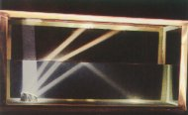
полное
внутреннее отражение
Notes:
Закон преломления позволяет объяснить интересное и важное явление полного внутреннего отражения. Рассмотрим явление перехода света из оптически более плотной среды в менее плотную.

Slide 16
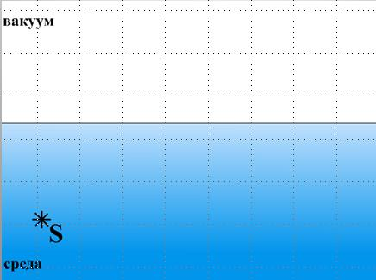
Полное внутреннее отражение
β_{max}
β_{max} = 90⁰
α₀
sin 90⁰ = 1
Notes:
Опыт показывает:
Луч, идущий перпендикулярно поверхности раздела сред не преломляется.
На границе раздела двух прозрачных сред одновременно существуют отраженный и преломлённый лучи.
При увеличении угла падения увеличивается угол преломления.
При некотором угле падения преломлённый луч скользит по поверхности.
При дальнейшем увеличении угла падения преломлённого луча не существует – проявляется явление полного внутреннего отражения.
Определим значение угла полного внутреннего отражения.
В природе полным внутренним отражением объясняется образование радуги, серебристая окраска капелек росы.

Slide 17
Полное внутреннее отражение
Notes:
В технических устройствах полное внутреннее в призмах позволяет использовать из в оптических приборах телескопах, биноклях, перископах, что улучшает освещенность изображений.

Slide 18
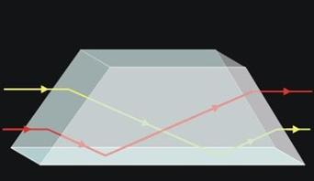
Полное внутреннее отражение
Notes:
Большое применение полное внутреннее отражение получило в световодах – прозрачных трубках, окруженных оболочкой из материала с меньшим показателем преломления.

Slide 19
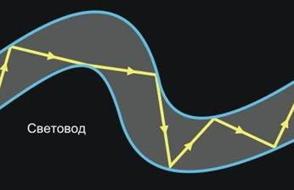
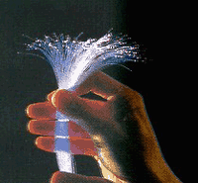
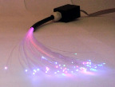
Полное внутреннее отражение
Notes:
Световоды используются для передачи радиосигнала, изображения, в медицинских диагностических и лечебных приборах, в осветительных приборах, для декоративного освещения и т.д.

Slide 20
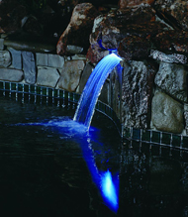
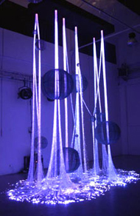
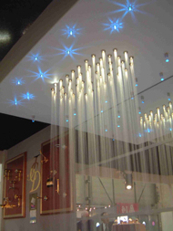
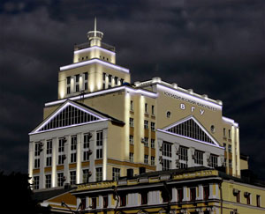
Полное внутреннее отражение

